Slide 1
A HALHATATLAN EPERFA TÖRTÉNETE
1916 JULIUS 10 ÉN ÉRKEZETT SZEGEDRE,DOBERDÓBÓL
46-osok fája
Található a gyűjteményben egy első világháborúból származó szederfa amely a Szegedről és környékéről toborzott 46. gyalogezredről kapta a nevét. Nevezik még doberdói fának is, a frontvonal helyszínére utalva. A fa a San Michele-hegyen állt, közel San Martino del Carso falucskához. A kopár karszt magaslaton egy templom mellett ált, amelyből az első isonzói csatát követő egy éven át tartó állóháború után csak kőhalom maradt, de a fa a rengeteg gránátrepesz, golyó ütötte sebek és perzselődések ellenére még 1916 tavaszán hajtott néhány levelet.^{[2]} Az fennsíkon folyó csaták egyéves évfordulójára készülve a 46-osok engedélyt kértek a hadtestparancsnoktól a fa kivágására, és hazaküldésére, amire József főherceg pozítívan válaszolt: „Egyetértek. Ez olyan becses relikvia, melyhez mint a legnagyobb kincshez ragaszkodom. Az én 46-osaim fája.”. A fát valamikor június végén, július elején vághatták ki, ekkor már nem élt. Július 4-én megtartották a megemlékezést a tartalékosok táborában (Segeti), amely során meg is szentelték. Zárt vagonban július 10-én érkezett Szegedre, ahol ünnepélyes keretek között fogadták.

Slide 2
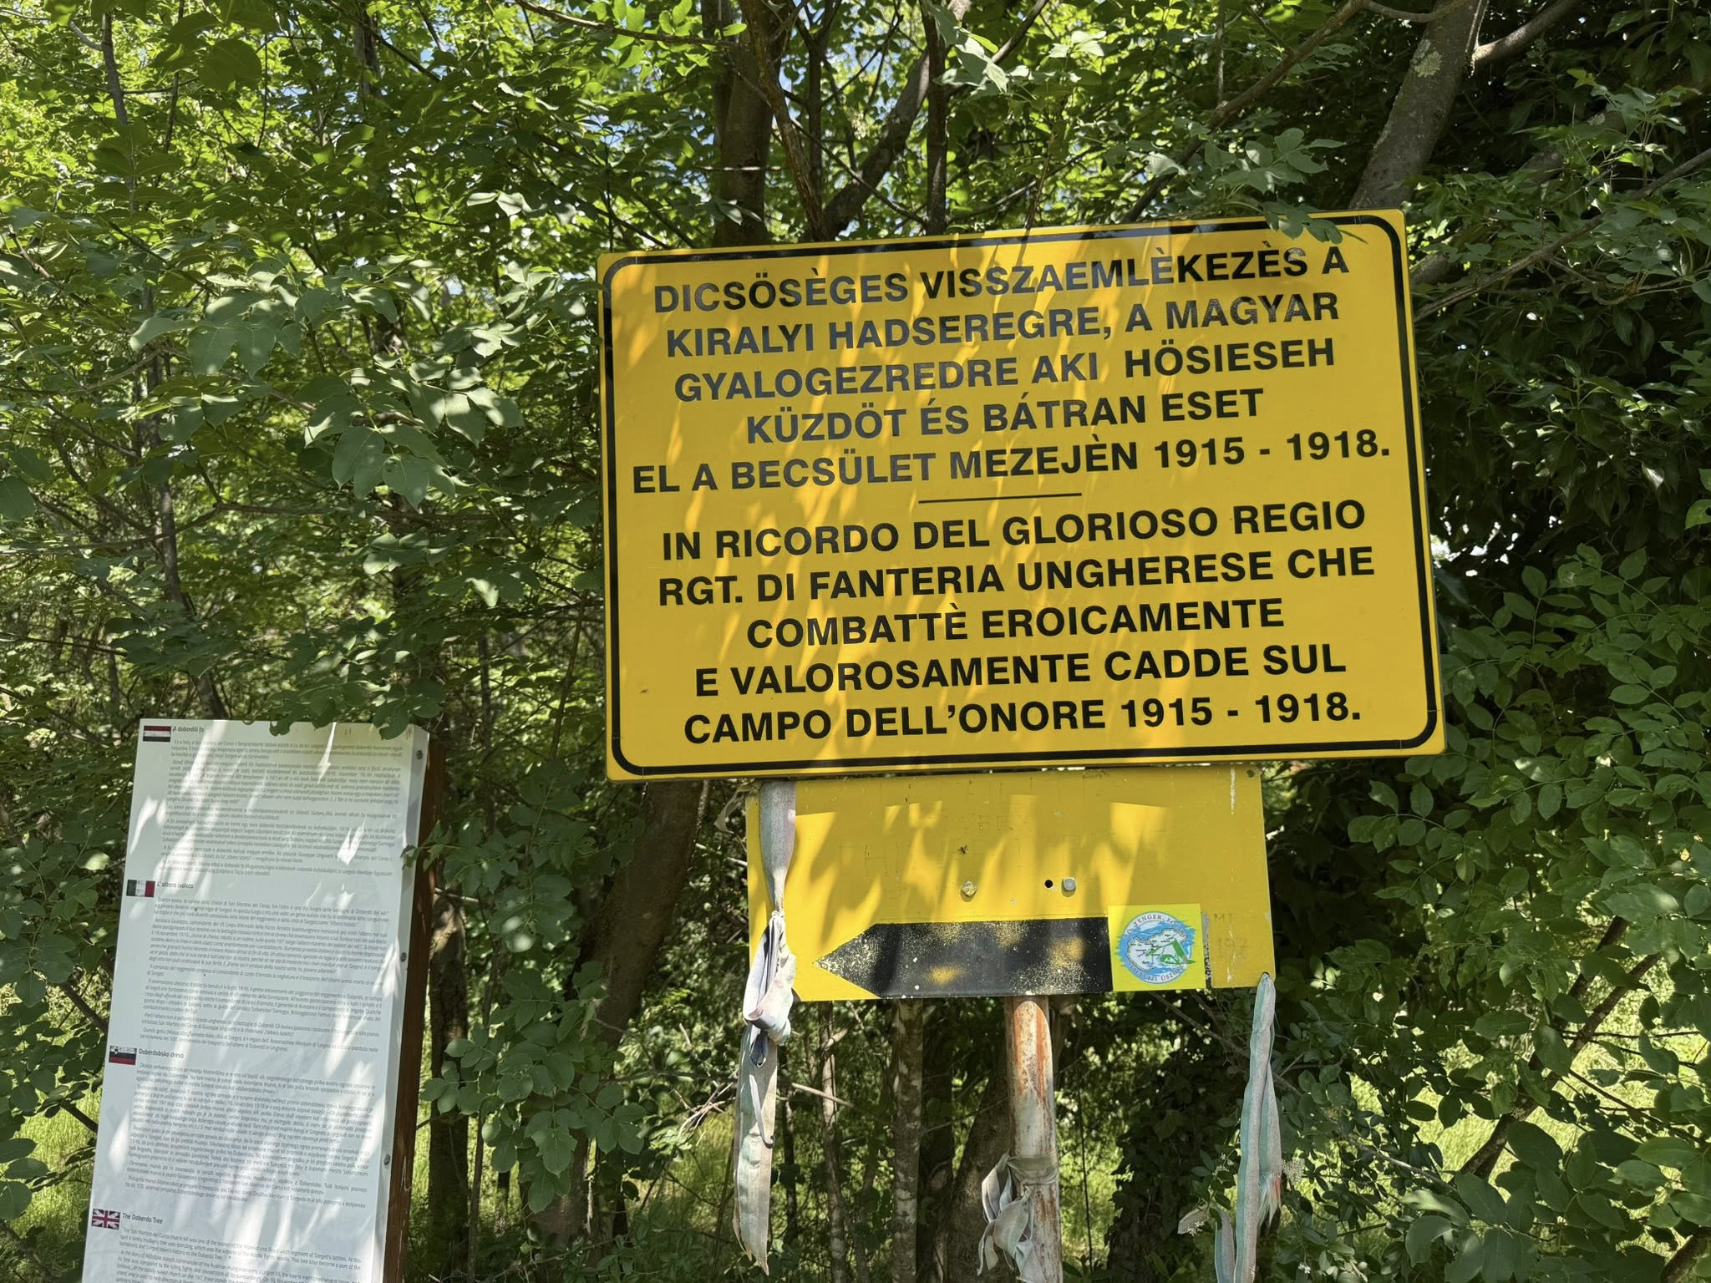

Slide 3
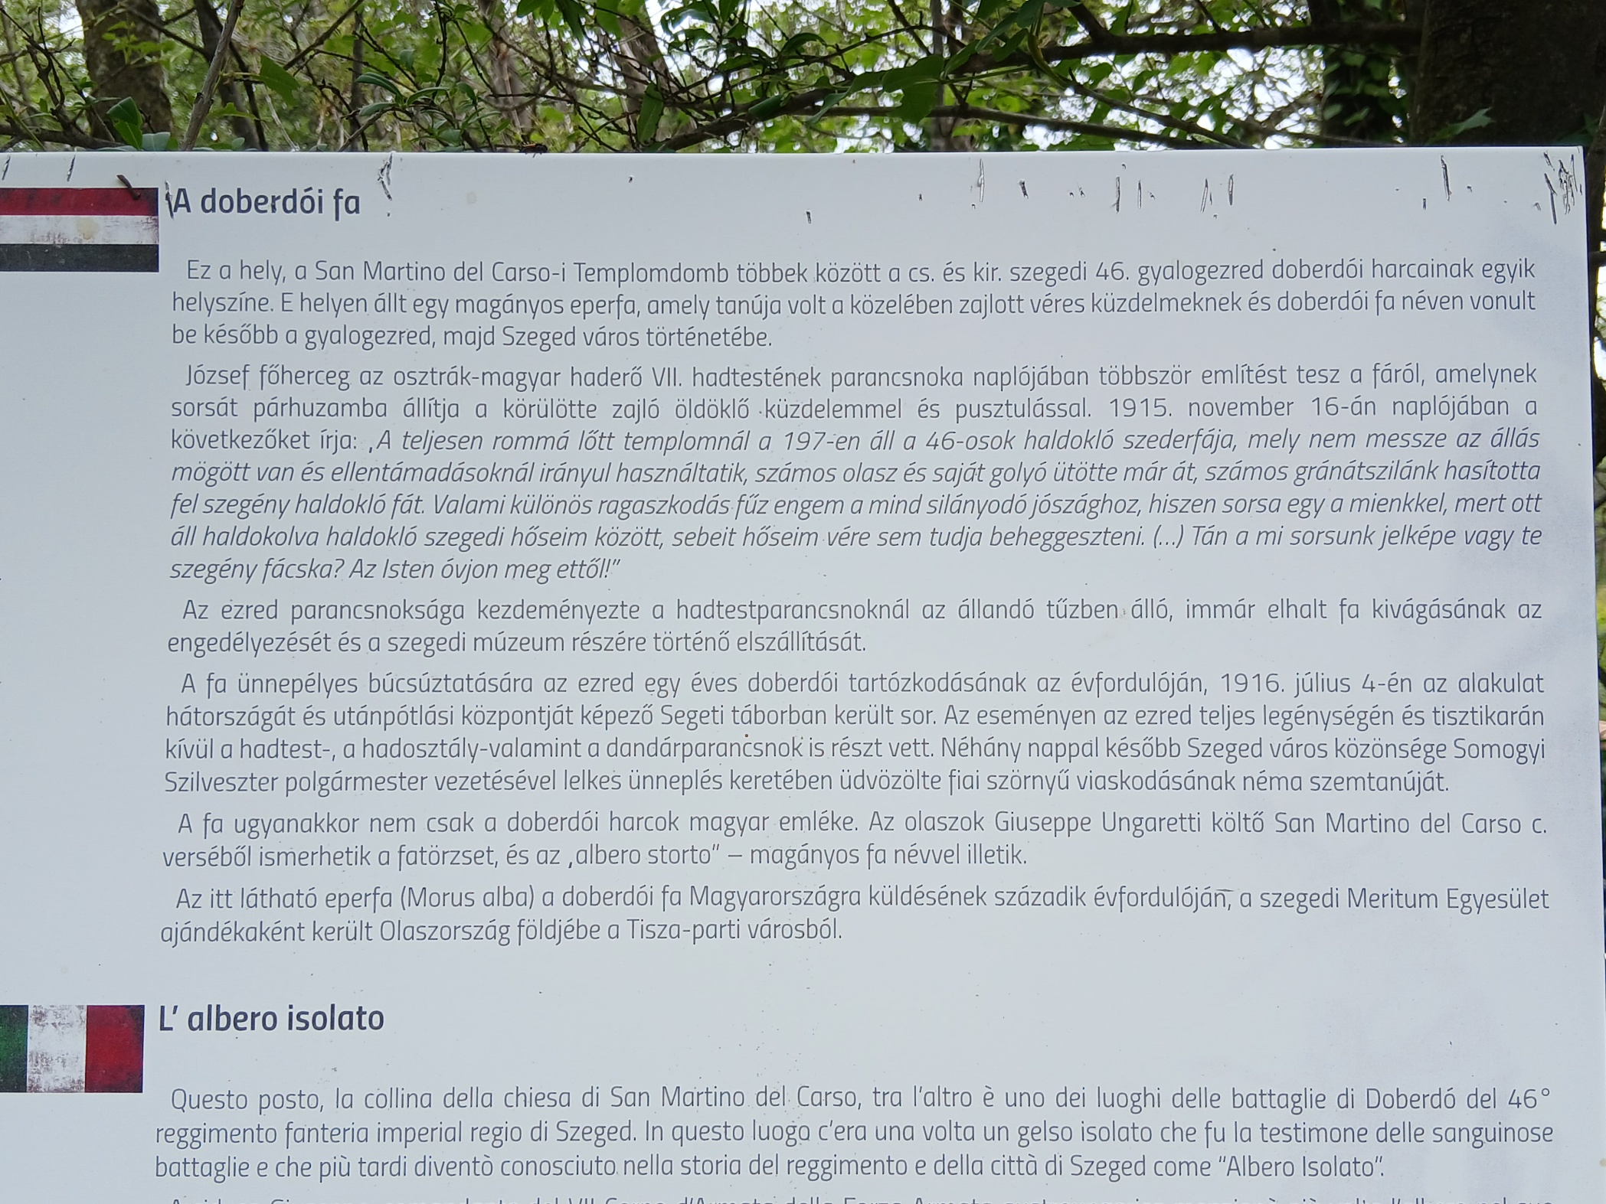

Slide 4
Amint Pintér Tamás tanulmányában írja a császári és királyi 46. gyalogezred, Szeged város házi ezrede doberdói küzdelmeinek a helyén, a San Martinó északi részén található Templomdombon, a harcok során rommá lőtt templom közelében állt az a magányos fa, amely tanúja volt a közelében zajlott véres küzdelmeknek, s amely doberdói fa néven vonult be később a gyalogezred, majd Szeged város történetébe. 1916 júniusában az ezred parancsnoksága a 46-osok egyéves doberdói tartózkodásának közelgő évfordulójára kezdeményezte József főhercegnél, a VII. hadtest parancsnokánál az állandó tűzben álló, immár elhalt fa kivágásának az engedélyezését és a szegedi múzeum részére történő elszállítását. A doberdói fa hazaszállítása és fogadtatása lázban tartotta a várost, amiről részletesen beszámoltak a korabeli helyi lapok, a Délmagyarország, a Szegedi Híradó és a Szegedi Napló is. A lapok tudósítása alapján a fa 1916. július 10-ére érkezett lezárt vagonban Szegedre a Rókusi állomásra, majd a fogadó ünnepséget követően a múzeumban helyezték el.
A háború megcsonkította, de állva maradt, az Isonzó front ütközetei nem tudták elpusztítani. Ma, a békeidőben „Ungaretti olasz költő fája” óvó védelmet kap, üvegfal veszi körül San Martino del Carsóban, ahová közel száz év után visszatért. 2013. március 30-án, szombaton a Visintin Kulturális Kör székhelye volt a megnyitó ünnepség színhelye, amelyre közel 300-400 érdeklődő érkezett.

Slide 5
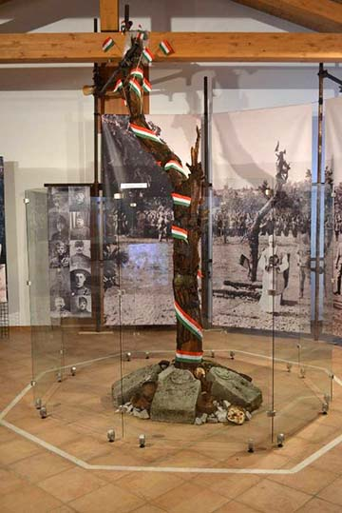
A doberdói fa San Martino
del Carsóban

Slide 6
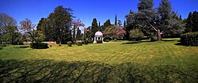
San Martino del Carso,
Az Ungaretti-park
Az Isonzó folyóhoz közeli falucska 163 méter körüli magasságban fekszik, lakosainak száma 232 (2001).
Története
Az egykori Osztrák–Magyar Monarchia és az Olasz Királyság háborújának katonai emlékhelye: a két hatalom hadseregei itt, és ezen a környéken, a Doberdó mellett rendkívül véres csatákat vívtak az első világháborúban, az 1915-ös olasz hadüzenettől az 1917-es caporettói offenzíváig.
Az első világháború harcaiban teljesen elpusztult, de újjáépítették.
Giuseppe Ungaretti „San Martino del Carso” című verse:
„Ezekből a házakból
nem maradt meg egyéb
mint néhány
falszilánk
Olyan sokakból
akik velem egy úton jártak
nem maradt
még ennyi sem
De a szívemben
egyetlen kereszt sem hiányzik
És a szívem ./,Képes Géza fordítása)
A legmeggyötörtebb ország /1916.aug.27/
”
A hegyen, az egykori lövészárkoknál látható az os

Slide 7
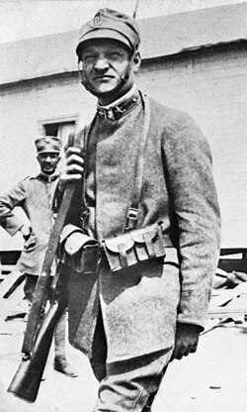
Giuseppe Ungaretti, költő, a San Martino del Carso című vers szerzője. Ungaretti itt harcolt a háborúban
/Szül. 1888.febr.8-ALEXANDRIA.meghalt
1970.jun.1.Milano/
Az I. világháború a modern kori történelem egyik legpusztítóbb harca volt: közel tízmillió katona vesztette életét. Ez a szám messze felülmúlta a megelőző száz év összes háborús konfliktusában bekövetkezett halálesetek számát.

Slide 8
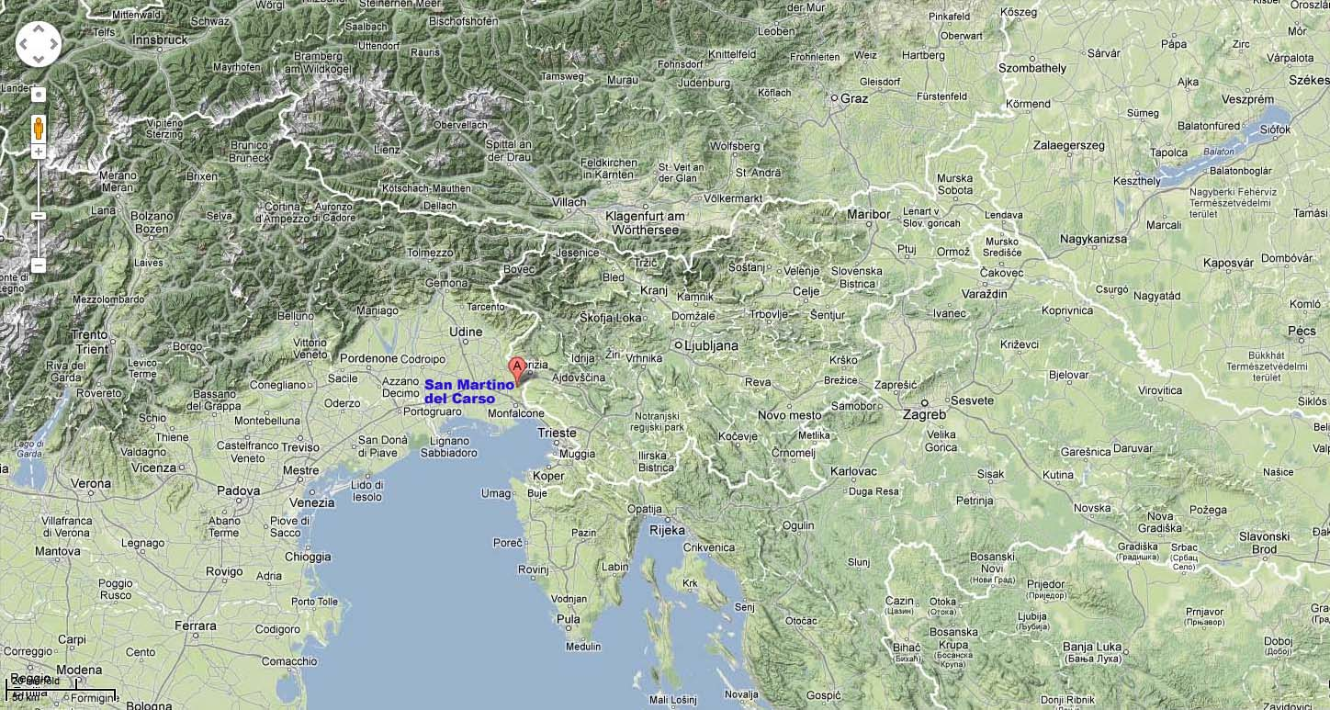

Slide 9
A Doberdó-fennsík meghatározó magaslata, a Monte San Michele közelében terül el egy pár száz lelket számláló település, San Martino del Carso. E térségben az első világháború idején, 1915. június 23. és 1916. augusztus 17. között összesen hat nagyobb összecsapásban feszült egymásnak az osztrák–magyar és az olasz haderő; ezek isonzói csaták néven vonultak be a történelembe. A védekező osztrák–magyar csapatok gerincét a magyarországi kiegészítésű gyalogezredek adták. A köves, kopár környezetben, embertelen körülmények között több mint egy éven keresztül vívott harcokban mindkét oldalon több tízezer katona vesztette életét. A háború ezt az amúgy is kietlen, gyér növényzetű terepet szinte teljesen letarolta, a táj sivárságát gyakorlatilag csak néhány jellegzetes formájú eperfa csonkja törte meg, amelyek mindkét fél számára fontos tájékozódási pontokká váltak.
– Az egyik ilyen San Martino del Carso régi temploma mellett nőtt, amelyet a tüzérségi tűz szinte teljesen elpusztított. Az eperfa elszáradt és szétlőtt csonkja jellegzetes terepponttá vált. A magyarok „Doberdói Fa", míg az olaszok „Elhagyott Fa" néven jelölték térképeiken, és hamar a Doberdó-fennsíkon küzdő katonák harcainak és hősiességének jelképévé vált. A települést védő 46. szegedi gyalogezred tisztjei ezért 1916 júliusában azt javasoltákfelettesüknek, a VII. hadtestet irányító József főhercegnek, hogy a fát vigyék el az alföldi városba. A parancsnok támogatta az elképzelést, s a kivágást követően a csapatok katonai tiszteletadással búcsúztatták el a jelképet, amelyet otthon szintén ünnepélyes keretek között fogadtak. Törzsén a következő felirat olvasható: „Negyvenhatos fiúk dicsőségét látta e nagy fa; – St. Martino előtt győztek a hősi fiak." A fa az ezred szimbólumává vált, megjelent az alakulat sapkajelvényén, de még Aba-Novák Vilmos is ábrázolta azt a szegedi Hősök kapuját díszítő freskóján – tudtuk meg dr. Soós Péter őrnagytól, a Hadtörténeti Múzeum igazgatóhelyettesétől. Hozzátette: az olaszok az 1916. augusztus 17-én véget ért hatodik isonzói csatában végül elfoglalták az addig hiába ostromlott Görz (ma Gorizia – Olaszország) városát, illetve a Doberdó-fennsíkot, tehát a jelképpé magasztosult eperfát épp idejében küldték Magyarországra a katonák.
– Amennyire lehetett restaurálták, és azóta számtalan helyen kiállították, néhány évvel ezelőtt például egy rövid időre visszatért San Martino del Carso településére is, egészen pontosan a Karszti Barlangász Egyesület által üzemeltetett Nagy Háborús Múzeumba. Az érdeklődők emellett szintén megtekinthették Rómában, a II. Viktor Emánuel királyról elnevezett, egyebek mellett a katonai hősiességnek emléket állító monumentális épületben, ami ékesen bizonyítja, hogy ez a fa nemcsak a magyarok, hanem az olaszok számára is sokat jelent, mindkét nemzet a katonai helytállás egyfajta szimbólumaként tekint rá – jegyezte meg Soós Péter őrnagy.

Slide 10
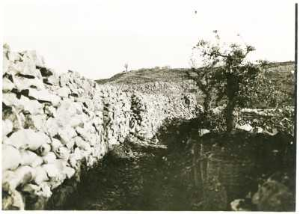
A kőből épült védelmi vonalakon túl, középen látható az, ami megmaradt San Martino del Carso régi templomából. Mellette balra pedig a „Doberdói Fa" magasodik. Azt küldték haza a 46. szegedi gyalogezred katonái

Slide 11
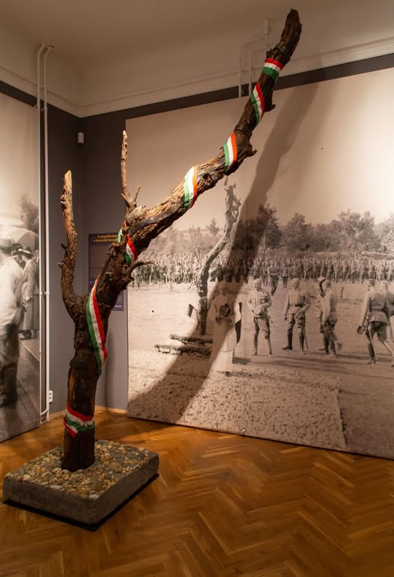
Ismeritek a doberdói fa történetét? A szegedi katonák hozták haza ezt a szederfát az 1. világháború idején az olasz frontról, Doberdó mellől. A fennsíkon minden növény elpusztult a harcok során - ezt a fát kivéve. Így lett a doberdói fa az első világháború szegedi elesettjeinek mementója.
A doberdói fát is láthatjátok a Fekete ház Szeged történetéről szóló kiállításán.

Slide 12
z egykor búcsújáró dombtetőből a 197-es magaslat lett, a templomot egy év alatt a földdel tette egyenlővé a tüzérségi tűz, és mellette 1916 kora nyárra a gránát- és ágyútűzben a katonák szeme előtt halt el a nevezetes fa. A harctéren írott naplók igazolják, hogy a katonák már ott, a helyszínen saját küzdelmük jelképének tartották az eperfát, és mint utóbb kiderült, az olaszok is. 1916-ban a 46-osok parancsnoksága kezdeményezte az addigra már elhalt mementófa kivágását és hazaszállítását. A hadtestparancsnok József főherceg így írt erről naplójába: „Ez olyan becses relikvia, melyhez mint a legnagyobb kincshez ragaszkodom. Az én 46-osaim fája.”
A fát ezután elbúcsúztatták, és hazaküldték Szegedre, ahol a méltó fogadtatás az újságok egyik fontos témája lett. A Délmagyarország 1916. július 18-án 3 fényképet (!) is leközölt a fa búcsúztatásáról, és azt tervezte, hogy a képeket képeslapként terjesztik Csongrád megyében. A lap beszámolója szerint a doberdói fát a kultúrpalota bejárata előtt állították fel, fogadására a rossz idő ellenére tömegek gyűltek össze. Az emberek a téren, a rámpákon és a hídon is álltak. Singer István 46-os főhadnagy beszéde szerint 14 ezer 46-os fiú harcolt a fa környékén. Az ünnepségben végül a szegedi kendergyár három munkásnője koszorúzta meg a fát. Az újság később arról is hírt adott, hogy a város ezer koronát küldött az ezrednek, hogy szivart, dohányt szerezzen be rajta.
AA emlékfát 1945 után a teljes első világháborús kiállítással együtt eltávolították a múzeumból, és raktárban helyezték el. Zombori István történész, a múzeum korábbi igazgatója elevenítette fel, hogy 1985-ben a kultúrpalota padlásán találtak rá a relikviára, ahová feltehetőleg annak értékét ismerő muzeológusok mentették. doberdói fa alakja része lett Aba-Novák Vilmos Hősök Kapujára festett kompozíciójának is.

Slide 13
A freskó
A boltív freskóit (az ország akkoriban legnagyobb freskóját) Aba-Novák Vilmos hat hét alatt készítette el segítőjével, Stefán Henrikkel. A második világháború után előbb csak Horthy alakját fedték be, majd 1949-ben az egészet bevakolták és lemeszelték továbbá a kapu feletti feliratokat is eltávolították a címerekkel együtt. A Rákosi-rendszer nem tűrte a királyságra vagy a háborús revansra utaló jelképeket; sorban jelentek meg a rendeletek, hogy milyen szimbólumokat kell eltüntetni a közterekről.^{[2]} A képek szinte teljesen elpusztultak, mert a cementes vakolat – amivel befedték – tönkretette a festékréteg felszínét. A rendszerváltás után megkezdett helyreállítás során a restaurátoroknak 60-70%-ban újra kellett festeni a képeket.

Slide 14
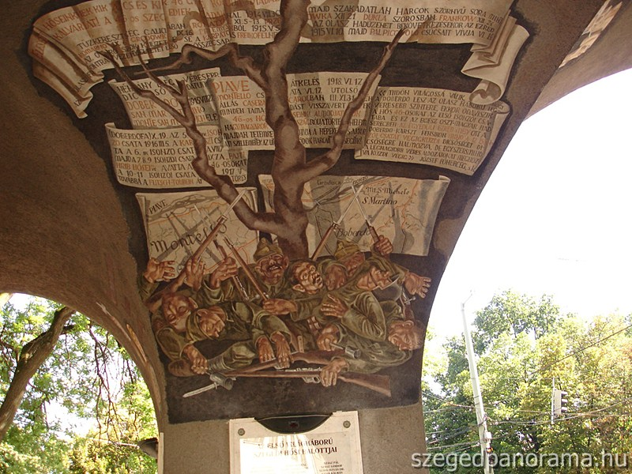

Slide 15
A dongaboltozat város felőli oldalának témája a „Tett” allegóriája, két főangyallal, a kormányzó lovas alakjával és a parancsra rohamra induló katonák zárt csoportjával.
Erre az oldalra került, a keresztboltozaton a „montellói fa”^{[* 4]} (doberdói szederfa) képe, a tövében rémülten összebújó katonákkal. Vele szemben üveges szemű, halott katonák zárt rendben menetelnek a fakeresztes sírok felé. A Hit oldalán levő keresztboltozaton a „huszárroham” jelenete és a háború keresztjét vivő katonák megrázó víziója kapott helyet.

Slide 16
A doberdói fa (egy San Martino del Carso melletti szederfa/eperfa) az Isonzó-menti harcok egyik legfontosabb magyar jelképe. A fegyverropogásban elpusztult, de csonkjaiban is állva maradt fa a kitartás mementója lett, amely hamarosan a Doberdói csata művészeti ábrázolásainak központi motívumává vált. [1, 2, 3, 4]
A szegedi 46. gyalogezred katonái által 1916-ban hazaküldött ereklye és története a következőképpen jelenik meg a magyar képzőművészetben: [1]
Aba-Novák Vilmos freskói: A szegedi Hősök kapuja keresztboltozatán látható monumentális falfestményen a művész megörökítette a „montellói faként” is ismert doberdói fát, amelynek tövében rémülten összebújó katonák láthatók. Ez a megrázó vízió a háború borzalmainak állít emléket.
Sapkajelvények és kisplasztikák: A háború éveiben a fa motívuma visszaköszönt a fronton harcoló alakulatok hivatalos jelvényein, valamint a hátországban készített emlékérmeken és kegytárgyakon is.
Korabeli sajtó és grafikák: A fa hazaszállítása lázban tartotta a közvéleményt. A helyi lapok (például a Délmagyarország) megrendelésére képzőművészek és grafikusok által tervezett képeslapok sokszorosították a fa hiteles ábrázolását, így az vizuálisan is beépült a nemzeti emlékezetbe.
[1, 2, 3]
Az eredeti doberdói fadarabokat és a hozzájuk kapcsolódó képzőművészeti dokumentumokat a látogatók megtekinthetik a szegedi Fekete Házban rendezett várostörténeti kiállításokon. [1]
Az AI-válaszokban előfordulhatnak hibák. További információ

Slide 17
A doberdói fa – az elesett katonák szimbóluma
Az első világháború olaszországi frontján elesett magyar katonák szimbóluma a doberdói fa. Az olasz fronton harcolt a szegedi 46. gyalogezred, az Osztrák−Magyar Monarchia hadseregének egyetlen olyan alakulata, amely mind a tizenkét isonzói csatában részt vett. A csaták óriási emberáldozattal jártak, a tüzérségi tűzben és a rohamok következtében az 1915 májusában 2730 fővel frontra érkezett magyar alakulat létszáma két hónappal később már csak 439 katona volt. A sziklás, köves terepen, megfelelő fedezék hiányában a szétlőtt sziklák szilánkjai is sok katona halálát, sebesülését okozták. A környéken szinte csak egyetlen védelmet nyújtó menedék volt a részükre: a templomdombon álló terebélyes szederfa. Ám a lövedékek a fát sem kímélték, a robbanások és a repeszek ágait, koronáját letörték, törzsét szétszaggatták. Zeiss Oszkár alezredes, az alakulat parancsnoka kivágatta a fa maradványát és hazaküldte Szegedre, hogy így állítson emléket katonái helytállásának és hősiességének. Az ezred katonai tiszteletadással búcsúzott el a tábori pap által felszentelt törzstől, Szeged városa pedig vállalta, hogy múzeumban helyezi el, „ahol nem érheti halált okozó golyó". Szegedre – természetesen megfelelően konzerválva – 1916. július 16-án, szekéren érkezett a doberdói fa, amit először a kultúrpalota kupolacsarnokában helyeztek el, innen került a Móra Ferenc Múzeum gyűjteményébe, ahol a második világháború végéig volt látható, majd a ‘90-es években átszállították a Fekete-házba.

Slide 18
A doberdói fa és az elpusztult templom az első világháborús olasz front egyik legmegrázóbb, szimbolikus emléke. A San Michele-hegyen, San Martino del Carso faluban álló romos templom melletti eperfa mementóként állt a harcmezőn, és a szegedi 46-os gyalogezred katonái hozták haza Magyarországra. [1, 2, 3, 4]
A történet és a szimbólum legfontosabb részletei:
A templom és a fa: A karsztvidéken vívott kíméletlen harcok során San Martino del Carso temploma és a környező fák szinte teljesen megsemmisültek a tüzérségi tűzben. Csak egyetlen megcsonkított, magányos eperfa maradt állva, amely a pusztulás és a túlélés mementója lett.
A hazaszállítás: A szegedi 46-osok által védett frontszakaszon álló fát a magyar katonák tisztelték; a törzsét 1916-ban kivágták, majd szekéren szállították haza Szegedre, hogy emléket állítsanak az elesett hősöknek.

Slide 19
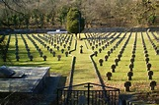
A bejárati ajtón jól olvasható az "Im Leben und im Tode" vereint, "Életben és halálban egyesülve"
Az osztrák-magyar katonai temető
A Trieszt-Udine főút (A4-es autópálya) mellett fekvő Redipuglia egybeépült Fogliano-val, ahol az osztrák-magyar temető található. A legnagyobb európai és olasz első világháborús katonai emlékhely, a több mint százezer elesett olasz katona hamvait őrző redipugliai emlékmű közelében található foglianói osztrák-magyar katonai temető.
A bejárat fölött magyar nyelven is hirdetik, hogy osztrák-magyar katonatemető. A szabályos négyzet alaprajzú sírkertben 2550 névvel megjelölt és 12 ezer ismeretlen katona nyugszik. A temetőbe a doberdói fennsíkon 1915 és 1918 között elhunyt katonákat temették. Tizenkét csata, másfélmilliónál is több halott, sebesült, vagy eltűnt katona – számokban ez a mérlege az első világháborús Isonzó-front harcainak.
2014. szeptember 13-án Ferenc pápa felkereste a temetőt, ahová egyedül lépett be és csendes imát mondott.

Slide 20
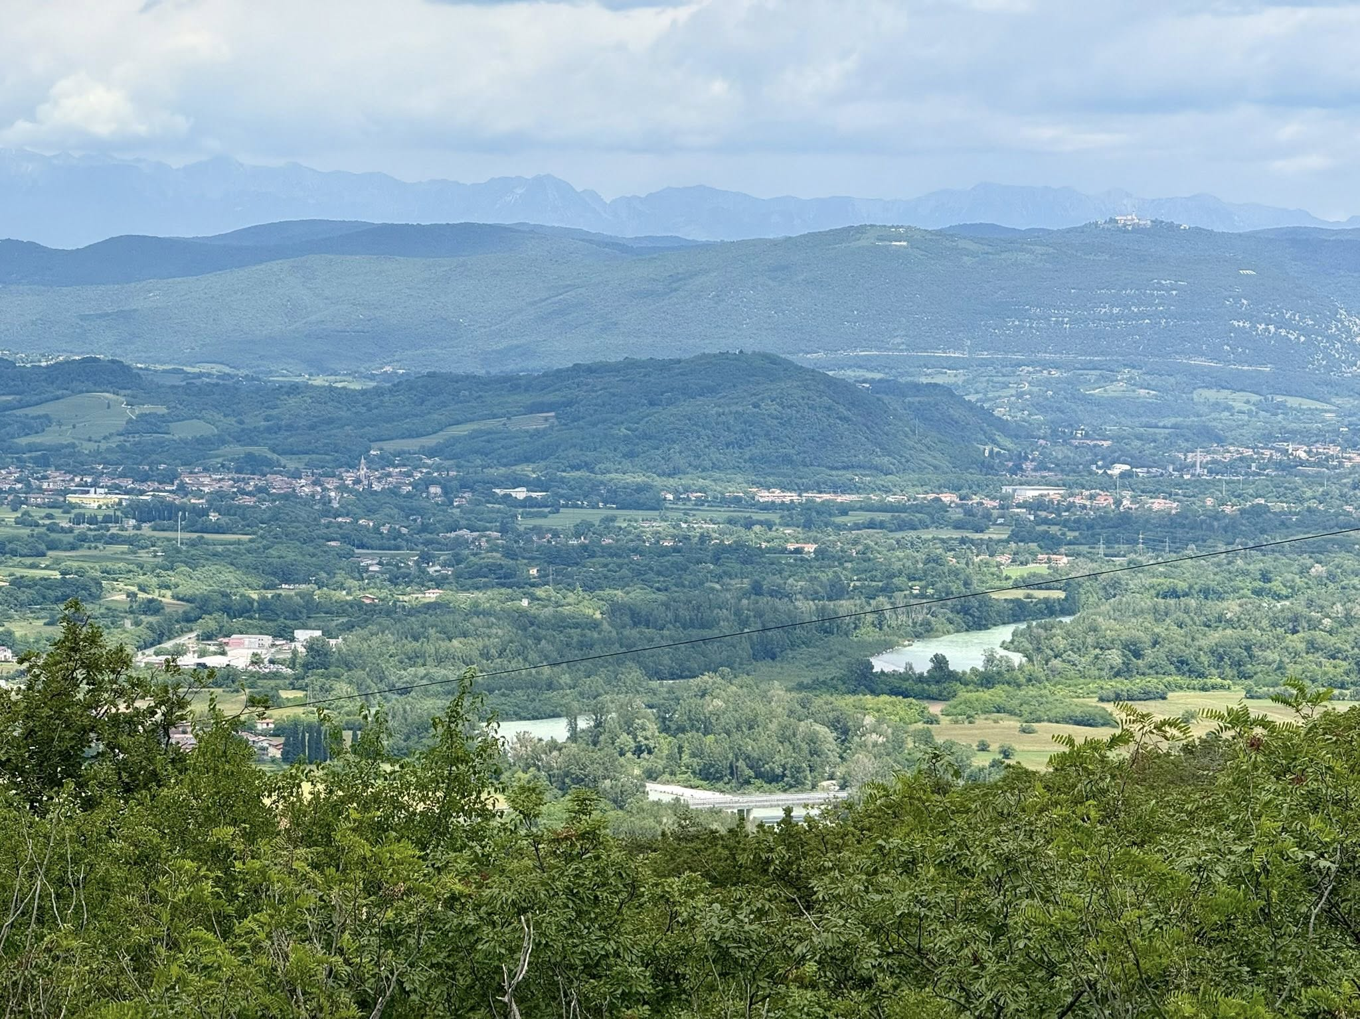

Slide 21
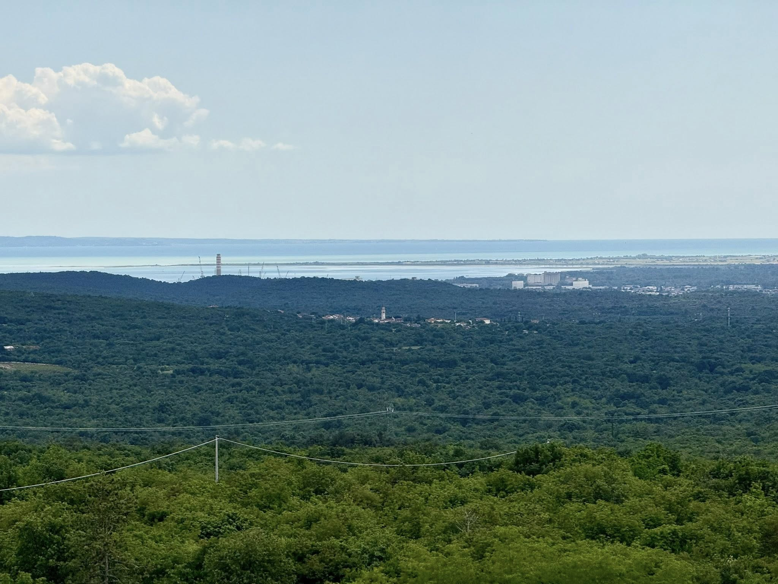

Slide 22
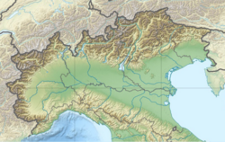
A San Michele 275 méter maximum magasságú nyereg Sagrado közelében, a San Martino del Carso nevű településrész és Savogna d’Isonzo község között.^{[1]} Csúcsáról látható az Adriai-tenger északi vidékének egy jelentős része, Monfalcone, az Isonzó folyó torkolata és az egész Gradói-lagúna. Délkeleti irányban tiszta napokon látszik az Isztriai-félsziget északnyugati csücske is, a Salvore-fok, Pirano közelében.

Slide 23
Nagy Háború Blog
·2026. május 8-án két új kötetünket mutattuk be az olaszországi San Martino del Carso településen, másnap pedig az olasz barátainkkal tartottunk közös megemlékezést a 110 éve a település határában zajlott események emlékére. Az 1915-1916-ban az egykori isonzói fronton a Doberdó-fennsíkon zajló harcok középpontjában fekvő falu napjainkra az olasz‒magyar‒szlovén első világháborús kutatások, szakmai eszmecserék és megemlékezések egyik meghatározó helyszíne lett. Ezt a két évtizede elindított folyamatot erősítették a május második hétvégéjén zajlott rendezvények is. Beszámoló a két napról.
Pintér Tamás alapító főszerkesztő írása a blogunkon.

Slide 24
Hódmezővásárhelyen az I. világháború áldozataira és hősi halottaira két kiemelkedő emlékmű is emlékeztet a városban.
A fő látványosság és egyben Magyarország legnagyobb első világháborús emlékműve a Kossuth téren, a Városháza előtt található. A Pásztor János által készített I. világháborús emlékmű egy hatalmas, ágaskodó lovon harcoló huszárt ábrázol, amely a mintegy 15 000 harcba vonuló vásárhelyi katona állít emléket. [1, 2]
A hódmezővásárhelyi hősi halottak névsorát – a több mint háromezer áldozatot – tartalmazó impozáns, dögcédula ihlette modern I. világháborúban elhunyt hódmezővásárhelyi hősi halottak emlékműve is itttekinthető meg. Ezt a corten acélból és vasbetonból készült alkotást 2018-ban avatták fel. [1, 2, 3]

Slide 25
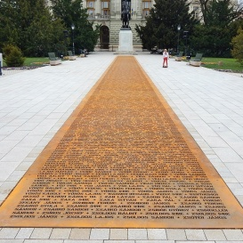
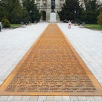
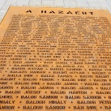
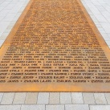
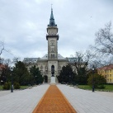
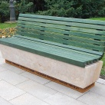
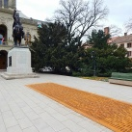
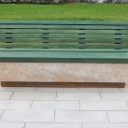
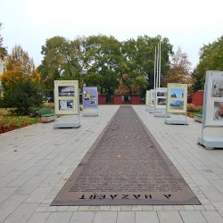
I. világháborúban elhunyt hódmezővásárhelyi hősi halottak emlékműve
Műlap
Fotólista
Történet
SzerkKomm
Csongrád-Csanád vármegye
Hódmezővásárhely
Kossuth tér
A város közgyűlése a centenárium alkalmából az I. világháborúban elesett hódmezővásárhelyi katonák nevének megőrzésére írt ki pályázatot a már meglévő, Pásztor János lovasszobrának környezetében. A benyújtott pályázatok közül a zsűri Szilágyi Balázs munkáját fogadta el megvalósításra, aki a szombathelyi ELTE Bolyai János Gyakorló Általános Iskola és Gimnázium fizikatanára.
Az emlékmű/emlékhely alulról LED-es megvilágított sávon, rozsdabarna árnyalatú corten acélból készült, melybe a több mint háromezer vásárhelyi és városkörnyéki I. világháborúban elesett hősi halottak nevét lézerrel vésték be. A neveket a Mária Terézia-rend keresztje választja el egymástól. Az emlékhely két oldalánál három - három új padot is elhelyeztek, melyeken a háborús csataterek helyszínei olvashatók.

Slide 26
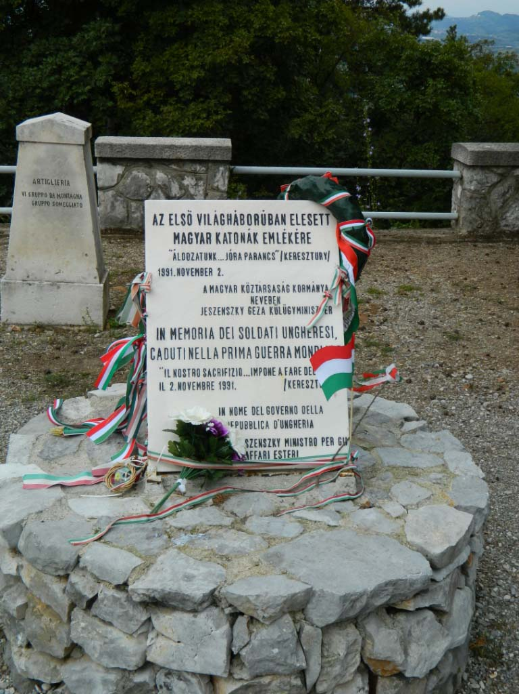
„Kimegyek a doberdói harctérre, Feltekintek a csillagos nagy égre, Csillagos ég merre van a magyar hazám, Merre sirat engem az édesanyám.”
Emléktábla a Monte San Michelén

Slide 27
Keresés
Negyvenhatosok
szerző: Juhász Gyula
1918
In memoriam
Szörnyű dicsőségünk hadd zengjem, éjszinü fátyolt
Fonva a lantra, melyen bomlanak az idegek.
Álom nélküli és komoran feketéllő éjszaka vadján,
Lelkem pusztáján marsol a hősi ezer.
Látom őket a dél kövein menetelni kitartón,
Merre Szabács, Nándor, Valjevo, Nis meredez.
Látom északon is zord messze mezők sivatagján,
Hol ugató ércek számuma förgetegez.
Látom, amint dalolón nekiszegzi az ezred a mellét,
Hogy fölfogja a vak északi Rém rohamát.
Látom délnyugaton bástyát állítani holtak
Nagy seregéből, hogy két haza védve legyen.
S látom a messze, szilaj Piavénál emberi hídként
s álmát álmodja a hol
Holtan is ők födözik a vonuló sereget.
Ó, ti fiúk, barnák, szőkék, ti Szegednek hősei, árvák,
Hol van a lant, a babér, mely dalol és koszorúz?
Északon és délen, keleten, nyugaton, e világnak
Minden tájékán sírotok áll s nevetek!
Hány hant domborodik s jelöletlen hány rög enyészik
Szerbia bús terein s merre Galícia van,
Lengyel síkokon és a Doberdón, távol Isonzó
És Piavé mélyén, messze kopár köveken!
Mind csöndben szunnyad s álmát álmodja a holt ott
- (Elfáradt gyermek mostoha anyja ölén) -
Hűs Tisza partjáról, hol a szürke füzes szomorún leng,
Nagy jegenyék dala zsong, szőke akác mosolyog.
Hol Dugonics búsong, Dankó muzsikál és méla Tömörkény
Darvadozik anyaföld csöndes eressze alatt,
Hol kis házak előtt, ha vasárnap alkonya barnul,
Ülnek a jó öregek, égnek a makrapipák
S várnak a szép eladók pötykén kivirulva az ablak
Százszorszépei közt és violái mögött
S várnak néma, sötét sorban, síró szemmel, feketében,
Fájdalmas szüzek és bánatos édesanyák.
Véres idők terhét hordozza borongva, lemondva
E sereg és neki már mit hoz a vak diadal?
Kedveseik vérén váltságot nyert Magyarország
S szörnyű dicsőségük fénye ragyog Szegeden.

Slide 28
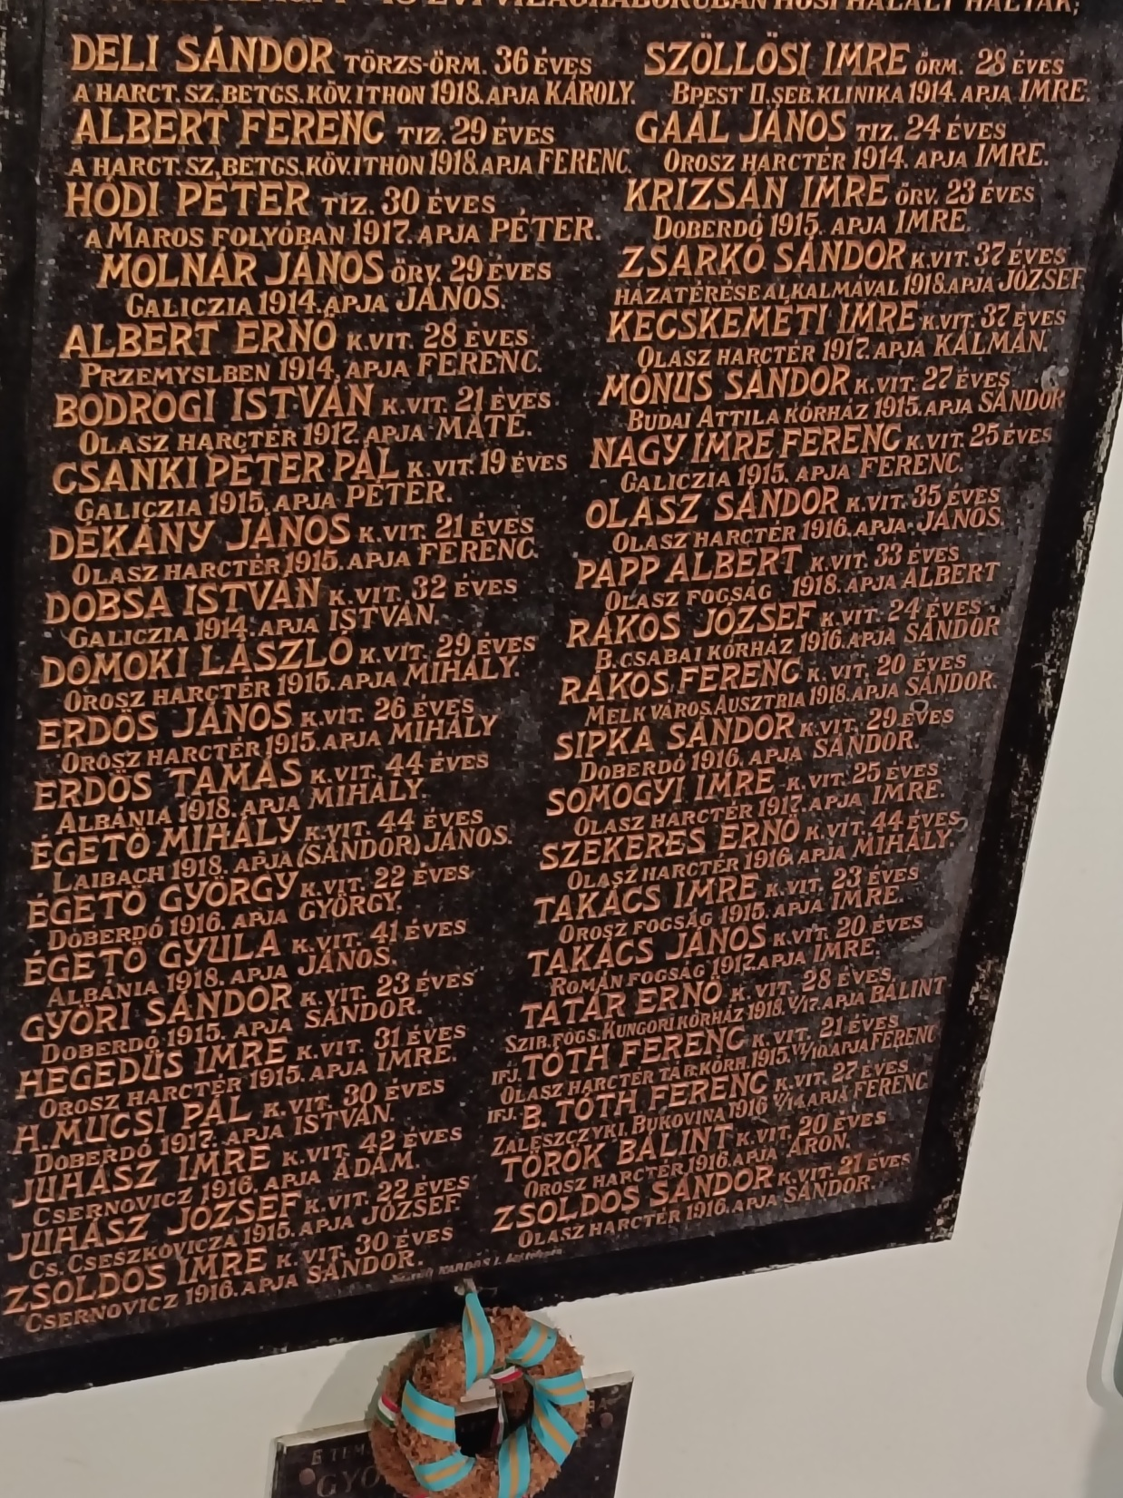

Slide 29
